Slide 1
Max Weber - teorie byrokracie

Slide 2
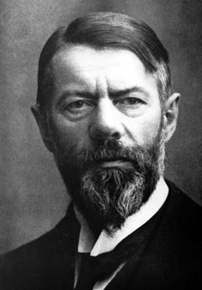
Max Weber
1864 - 1920
německý sociolog a ekonom
je často řazen mezi otce zakladatele sociologie (A. Comte, E. Durkheim, K. Marx, G. Simmel….. )
je také považován za zakladatele moderní sociologie
  předložil ucelenou filosofii sociální vědy vymezující systematický rámec sociologického přístupu a stanovující základní problémy sociologie
  na základě empirického zkoumání moderní společnosti identifikoval řadu klíčových témat
  zachytil základní charakteristiky moderní industriální společnosti

Slide 3

Sociologie Maxe Webera
Sociologie je společenská věda zkoumající sociální život jednotlivců, skupin a společností.
Zachytil základní charakteristiky moderní industriální společnosti - např. úvahy o byrokracii.
Teorie byrokracie - Weber se zabývá byrokracií jako racionálním způsobem řízení velkých organizací.

Slide 4
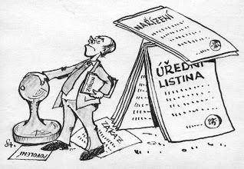
Byrokracie
= vláda úředníků (byrokratů), racionální uspořádání výkonu správy a vlády prostřednictvím hierarchie nadřízenosti a podřízenosti placených zaměstnanců
Moderní byrokracie
John Stuart, Karl Marx
Weber - užívá pojmu byrokracie v neutrálním slova smyslu
- vymezuje ji jako nezbytnou součást moderní společnosti
- ve svých úvahách pracuje s byrokracií jako s ideálním typem
- čistě byrokratický typ organizace je z technického hlediska schopen dosáhnout nejvyššího stupně efektivity
je formálně nejracionálnějším prostředkem výkonu autority (moci) nad lidskými jedinci

Slide 5

Teorie byrokracie
V práci – Teorie sociální a hospodářské organizace Max Weber v bodech definuje strukturu nejúčinnější formy organizace.
Zaměřil se na obecné základy organizace - na jejich fungování a uspořádání
Charakteristickými rysy byrokracie jako ideálního typu jsou:
  Hierarchická struktura (Organizace funkcí odpovídá principu hierarchie),
  Neosobní struktura (rozhodování dle neosobních pravidel),
  Rozhodnutí jsou činěna na základě formalizovaných obecných pravidel,
  Definovaná hierarchie pravomoci a odpovědnosti,
  Svobodný výběr kandidátů do úřadu založený na kritériu výkonu,
  Odměňování založené na jasném kontraktu,
  Úředník není vlastníkem majetku, s nímž operuje
  Všechny administrativní směrnice, rozhodnutí a pravidla jsou formulovány a uchovávány v písemné formě
  stanovení pevných kompetencí jednotlivých úředníků
  odborně školený personál, který je vzhledem k organizaci v zaměstnaneckém poměru

Slide 6

V takových organizacích má fungovat byrokratický aparát, jehož úkolem je vynucovat takové jednání lidí, které odpovídá dohodnutým a schváleným pravidlům, tím má být zajištěno efektivní fungování organizace.
V současnosti existují organizační řády, pravidla po jednání (kodexy).
Byrokracie dle Webera = organizace s dělbou práce, zřetelně definovanou hierarchií a podrobnými pravidly a předpisy.
Teorie se stala modelem organizačních struktur pro mnohé současné velké organizace.

Slide 7
Principy byrokratické organizace
1. Dělba práce
2. Práva a povinnosti
3. Soustava pravidel
4. Vedoucí pracovník řídí neosobně a spravedlivě
5. Dodržování pravidel
6. Vedoucí pracovník má vytvářet podmínky pořádku, stability a zajišťovat efektivnost organizace

Slide 8
Weberovi pokračovatelé a kritici
Robert King Merton
zabýval se nechtěnými důsledky byrokratického chování
souhlasí s klasickým Weberovým popisem byrokracie, ale upozornil na ritualismus jev, kdy se dodržování předpisů a pravidel stane hlavním cílem jednání byrokrata
požadavek, že byrokracie musí při výkonu své činnosti přesně dodržovat obecně závazná pravidla, vede k tomu, že se jejich dodržování stane pro úředníky jedinou a nejvyšší povinností
Charles Wright Mills
upozornil na rostoucí roli byrokracie
na skutečnost, že byrokracie, v mnoha případech, slouží jen vlastním zájmům
Robert Michels
upozornil na hromadění moci v rukou vrcholných úředníků a politiků

Slide 9
Konec prezentace

